Slide 1
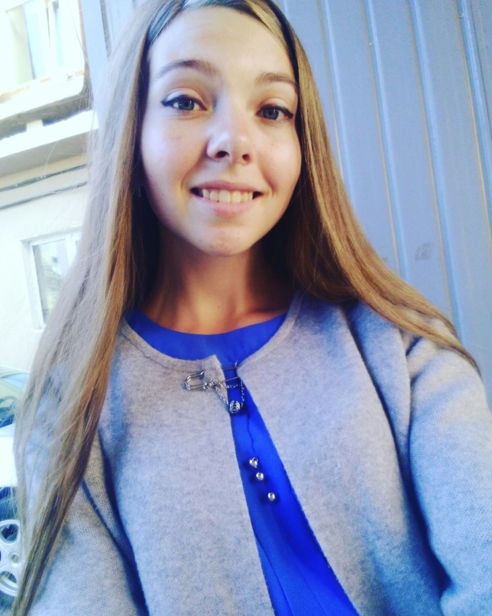
Министерство образования и науки Республики Бурятия
Государственное бюджетное образовательное учреждение
среднего профессионального образования
«Бурятский республиканский педагогический колледж»
Кафедра начального образования
Портфолио
Захаровой Кристины
студентки группы 1252 ФДНО.

Slide 2
Содержание портфолио:
1.Общие сведения
2. Профессиональный модуль 04 «Методическое обеспечение профессионального процесса»
3.Моя педагогическая практика
4.Мои достижения
5.Научно исследовательская деятельность

Slide 3
Общие сведения
ФИО: Захарова Кристина Александровна
Дата рождения: 12 апреля 1998 г.
Место рождения: Баргузинский район, с.Баргузин.
Место учебы: ГБОУ «Бурятский республиканский педагогический колледж»
Специальность: 44.02.02. преподавание в начальных классах.
Квалификация: учитель начальных классов с дополнительным профессиональным модулем –русский язык и литература.
Группа: 1252.
Сроки обучения в ГБОУ «БРПК»: 2016 – 2019 гг.
Email: kristina12041998@mail.ru
Номер телефона: 89243993006

Slide 4
Раздел 2
Профессиональный модуль 04 «Методическое обеспечение профессионального процесса»

Slide 5
Код | Формируемые профессиональные компетенции
ПК 4.1 | Выбирать УМК, разрабатывать учебно-методические материалы (РП, учебно-тематические планы) на основе образовательного стандарта и примерных программ с учетом вида образовательного учреждения, особенностей класса/группы и отдельных обучающихся.
ПК 4.2 | Создавать в кабинете предметно-развивающую среду.
ПК 4.3 | Систематизировать и оценивать педагогический опыт и образовательные технологии в области НОО на основе изучения профессиональной литературы, самоанализа и анализа деятельности других педагогов.
ПК 4.4 | Оформлять педагогические разработки в виде отчётов, рефератов, выступлений.
ПК 4.5 | Участвовать в исследовательской и проектной деятельности в области начального образования.

Slide 6
ПК 4.1
Положение о МО УНК
Должностная инструкция руководителя МО
Должностная инструкция учителя начальных классов.
Фрагмент ктп.
Инструкция по ведению классного журнала.
ФГОС НОО
Протокол заседания МО учителей начальных классов
Календарно-тематическое планирование по математике
Фрагмент рабочей программы по математике
Сравнительный анализ УМК

Slide 8
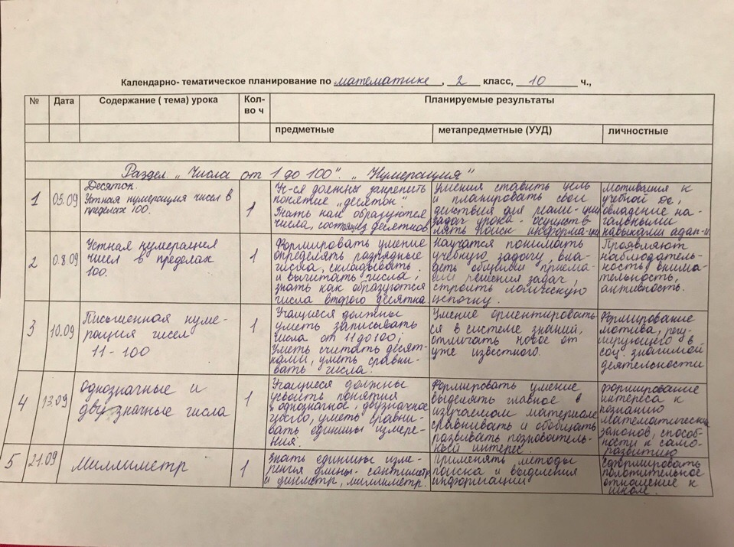

Slide 14
Пк 4.2
Положение и паспорт учебного кабинета
Методические рекомендации по созданию ПРС
Предлагаемая модель ПРС 2D
Предлагаемая модель ПРС 3D
Предметно-развивающая среда в МАОУ«Гимназия №14»

Slide 15
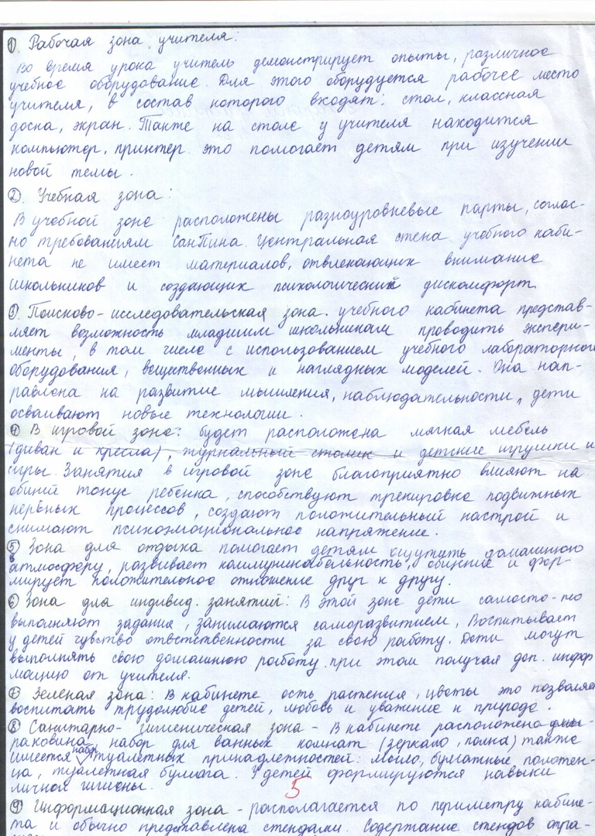

Slide 18
Предметно-развивающая среда в МАОУ«Гимназия №14»

Slide 19
Учебная зона

Slide 20
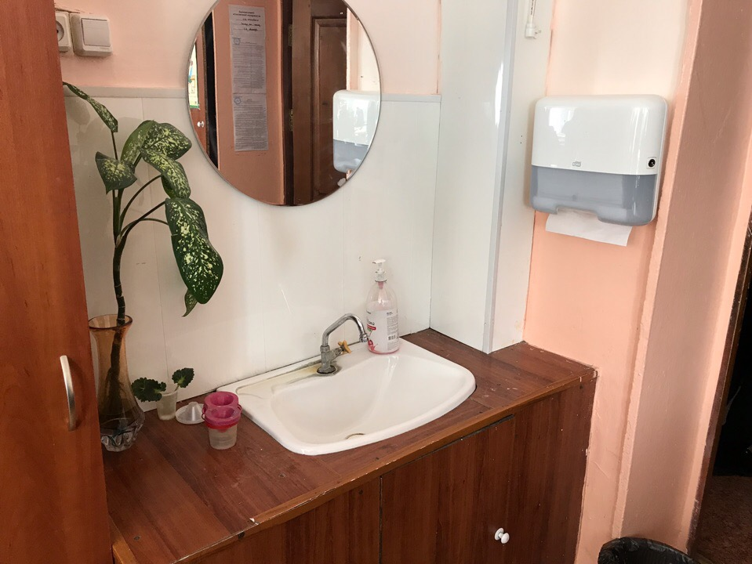
Зеленый уголок
Санитарно-гигиеническая зона

Slide 21
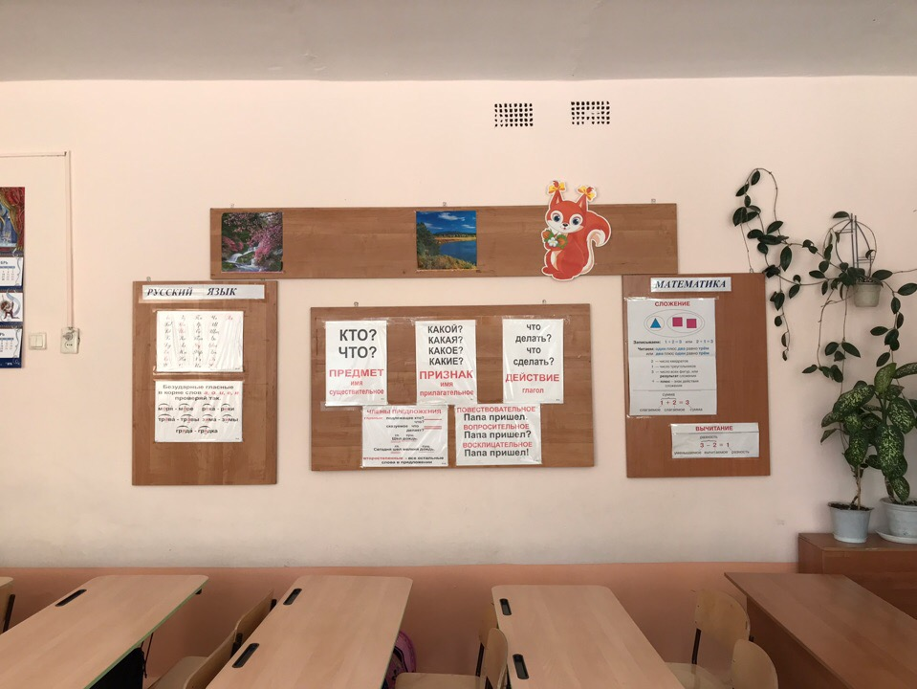
Игровая зона
Информационная зона

Slide 22
ПК 4.3
Передовой педагогический опыт учителя начальных классов

Slide 23
ПК 4.4
Доклад на тему «Технология интегрированного урока, как средство осуществления межпредметных связей»
Презентация к докладу

Slide 24
ПК 4.5
Проект на тему «Вторая жизнь ненужным вещам»

Slide 25
Моя педагогическая практика

Slide 26
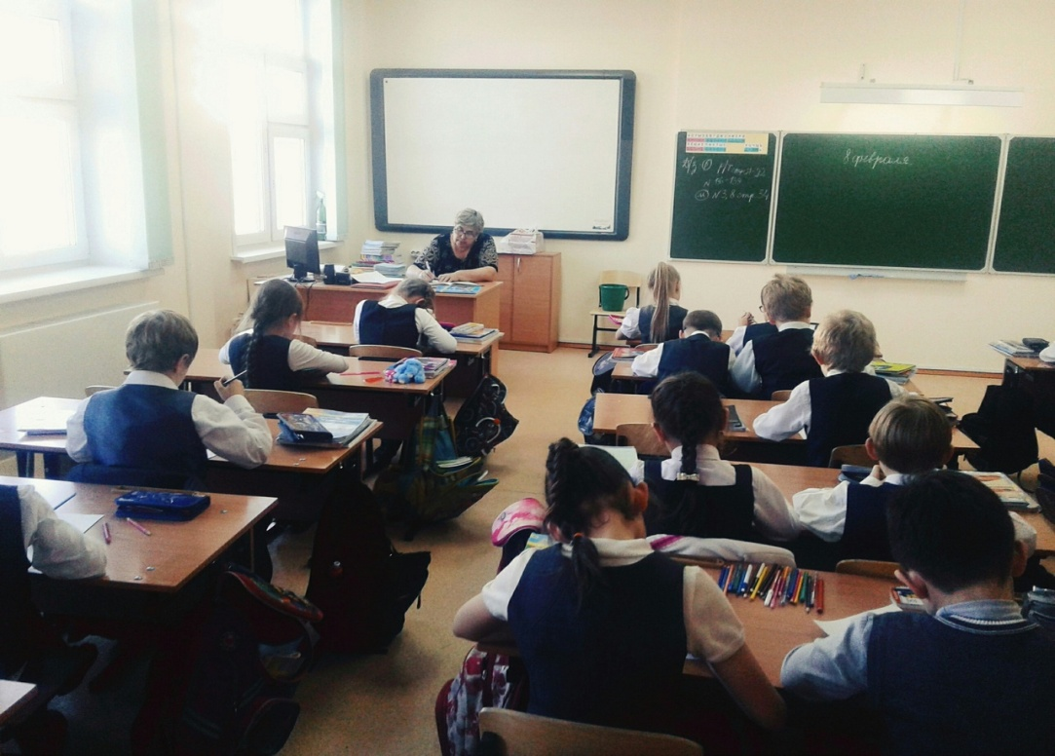

Slide 29
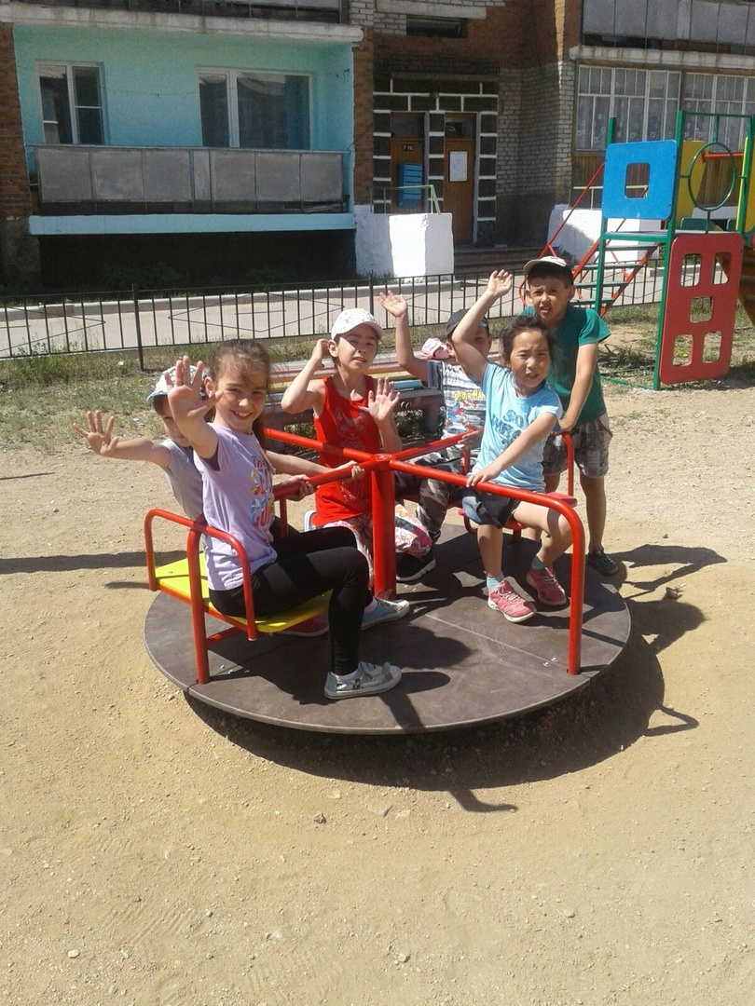

Slide 31
Мои достижения
Вечер памяти к 80-летию со дня рождения Владимира Семеновича Высоцкого. | Благодарность
Поэтический вечер, посвященный творчеству Андрея Дементьева. | Благодарность
За хорошую учебу и активную творческую деятельность. | Грамота
Научно практическая конференция «Новое слово» | Сертификат
Организация и проведение образовательного события -дебаты | Благодарственное письмо
Участник Литературного ринга «Счастливый день для языка и слова нам Пушкин дал» | Грамота
III Международный дистанционный конкурс «Старт» | Сертификат
Проведение Квест-игры в рамках профориентационной работы. | Благодарственное письмо

Slide 33
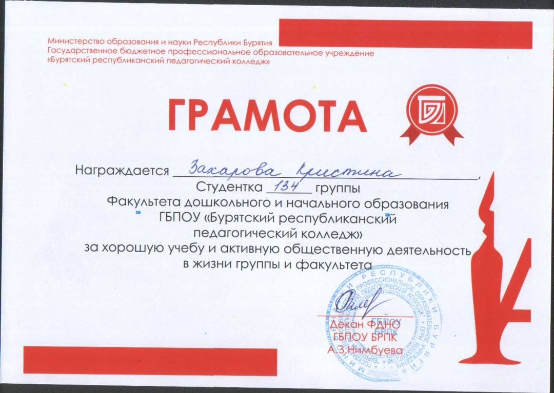

Slide 35
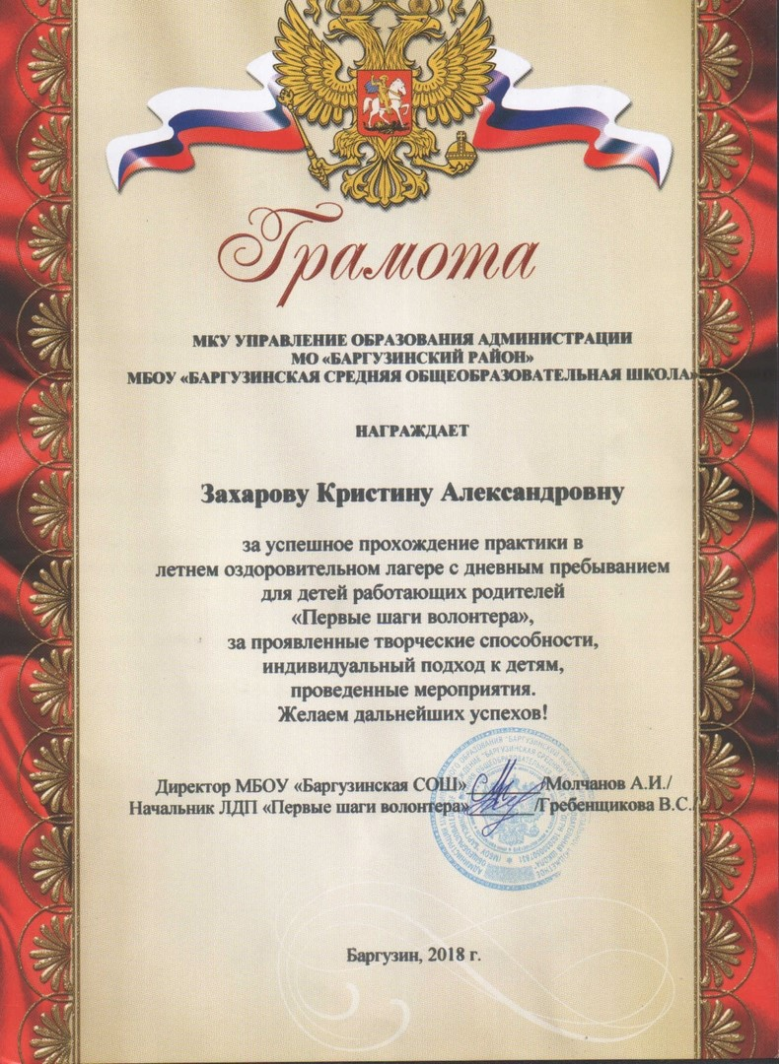

Slide 37
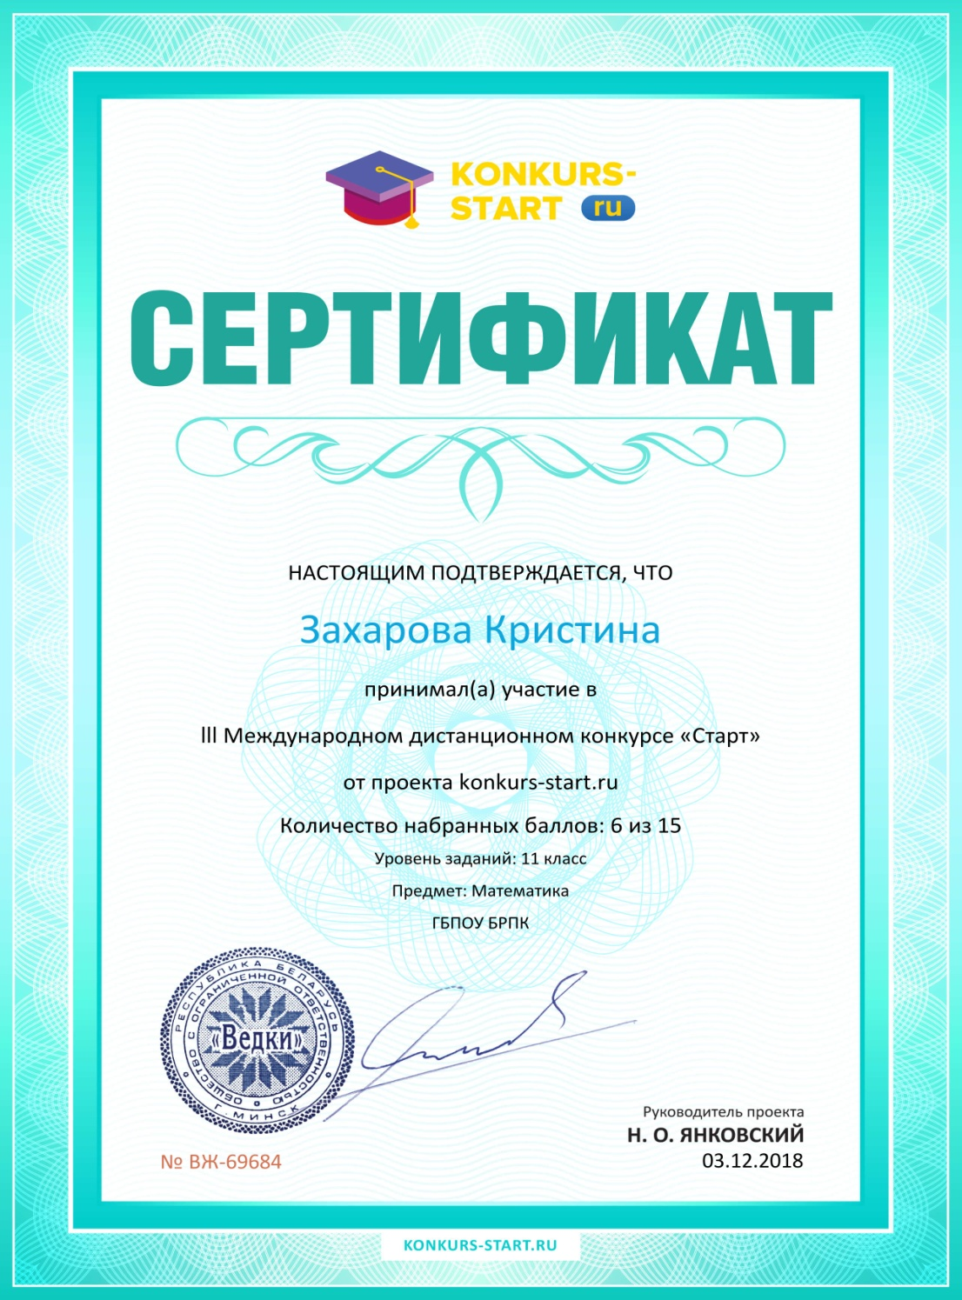

Slide 38
Раздел 5
Научно исследовательская деятельность

Slide 39
Курсовая работа "Психолого-падагогические условия формирования успешной адаптации первоклассников к школьному обучению«

